Slide 1

ЛЕКЦИЯ 4 «Жизненный цикл проекта» от 17.09.2025

Slide 2
Содержание:
Модели ЖЦ проекта
Гибкие методологии
Скрам-процесс

Slide 3
Модели ЖЦ проекта
Модели жизненного цикла проекта
Моделирование жизненного цикла проекта по принципу «водопада» (каскадная)
Моделирование жизненного цикла проекта по итеративной модели (инкрементная)

Slide 4
Модели ЖЦ проекта
Водопадная модель
При моделировании по принципу «водопада» процесс разработки делится на четко определенные фазы, выполняемые строго последовательно:
анализ требований (исследование среды);
проектирование;
разработка и реализация подпроектов;
проверка подпроектов и проверка проекта в целом;
внедрение.

Slide 5
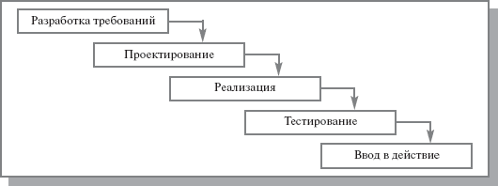
Модели ЖЦ проекта
Водопадная модель

Slide 6
Модели ЖЦ проекта
Водопадная модель
Преимущества:
Полная и согласованная документация на каждом этапе.
Легко определить сроки и затраты на проект.
Недостатки:
Процесс плохо работает в проектах с нечеткими требованиями.
Сложно управлять рисками некоторых типов (например, риски, связанные с использованием новых технологий).

Slide 7
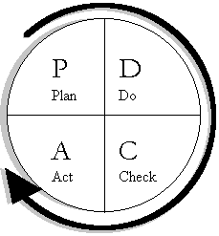
Модели ЖЦ проекта
Итеративная модель
Проект при этом подходе в каждой фазе развития проходит повторяющийся цикл PDCA:
Планирование — Реализация — Проверка — Оценка
(англ. plan-do-check-act cycle).

Slide 8
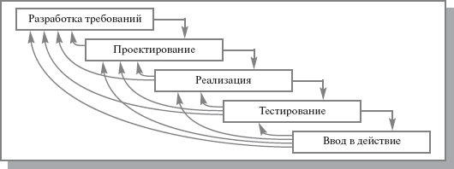
Модели ЖЦ проекта
Итеративная модель

Slide 9
Модели ЖЦ проекта
Итеративная модель
Преимущества итеративного подхода:
снижение воздействия серьёзных рисков на ранних стадиях проекта;
организация эффективной обратной связи;
акцент усилий на наиболее важные и критичные направления проекта;
непрерывное итеративное тестирование;
раннее обнаружение конфликтов между требованиями, моделями и реализацией проекта;
более равномерная загрузка участников проекта;
реальная оценка текущего состояния проекта и, как следствие, большая уверенность заказчиков и непосредственных участников в его успешном завершении.

Slide 10
Модели ЖЦ проекта
Итеративная модель
Недостатки:
• целостное понимание возможностей и ограничений проекта долгое время отсутствует;
• при итерациях приходится отбрасывать часть сделанной ранее работы;
• добросовестность специалистов при выполнении работ всё же снижается («всё равно всё можно будет переделать и улучшить позже»).

Slide 11
Модели ЖЦ проекта
Гибкие методологии
Гибкая методология разработки (Agile software development) – серия подходов к разработке ПО, ориентированных на использование итеративной разработки, динамическое формирование требований и обеспечение их реализации в результате постоянного взаимодействия внутри самоорганизующихся рабочих групп, состоящих из специалистов различного профиля.
«Манифест гибкой методологии разработки программного обеспечения»,
Февраль 2001, Юта, США

Slide 12
Модели ЖЦ проекта
Гибкие методологии
Основные идеи:
люди и взаимодействие важнее процессов и инструментов;
работающий продукт важнее исчерпывающей документации;
сотрудничество с заказчиком важнее согласования условий контракта;
готовность к изменениям важнее следования первоначальному плану.
Основная метрика agile-методов – рабочий продукт.

Slide 13
Модели ЖЦ проекта
Гибкие методологии
Scrum (от англ. scrum «толкучка») — методология управления проектами, активно применяющаяся при разработке информационных систем для гибкой разработки программного обеспечения.
Это набор принципов, на которых строится процесс разработки, позволяющий в жёстко фиксированные и небольшие по времени итерации, называемые спринтами (sprints), предоставлять конечному пользователю работающее ПО с новыми возможностями, для которых определён наибольший приоритет.

Slide 14
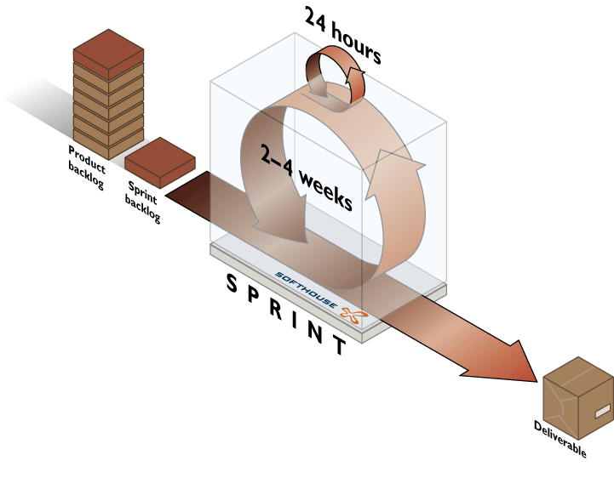
Scrum

Slide 15
Scrum
Спринт (Sprint) — итерация в скраме, в ходе которой создаётся функциональный рост программного обеспечения. Жёстко фиксирован по времени. Длительность одного спринта от 2 до 4 недель.
Бэклог проекта (Project backlog) — это список требований к функциональности, упорядоченный по их степени важности, подлежащих реализации.
Бэклог спринта (Sprint backlog) — содержит функциональность, выбранную владельцем проекта из Бэклога проекта. Все функции разбиты по задачам, каждая из которых оценивается скрам-командой.

Slide 16
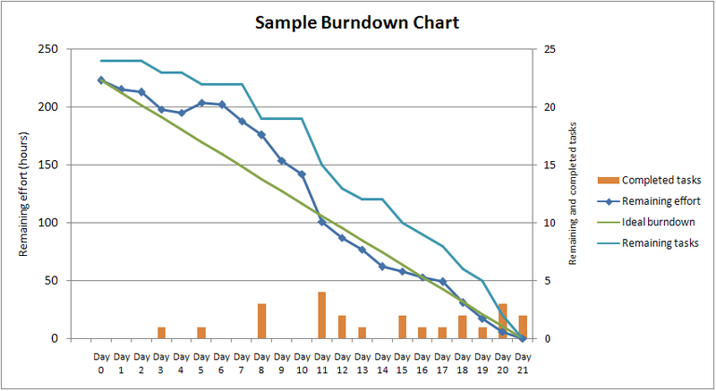
Scrum
Диаграмма сгорания задач (Burndown chart) – отображает завершенный спринт: оставшиеся нерешенные задачи и трудозатраты, необходимые для их завершения в расчете на 21 рабочий день.

Slide 17

Роли в Scrum

Slide 18
Роли в Scrum
Основные роли – «Свиньи»:
«Свиньи» полностью включены в проект и в скрам-процесс.
Скрам-мастер (Scrum Master)
Владелец продукта (Product Owner)
Скрам-команда (Scrum Team)
Дополнительные роли – «Куры»:
Пользователи (Users)
Клиенты, Продавцы (Stakeholders)
Управляющие (Managers)
Эксперты-консультанты (Consulting Experts)

Slide 19

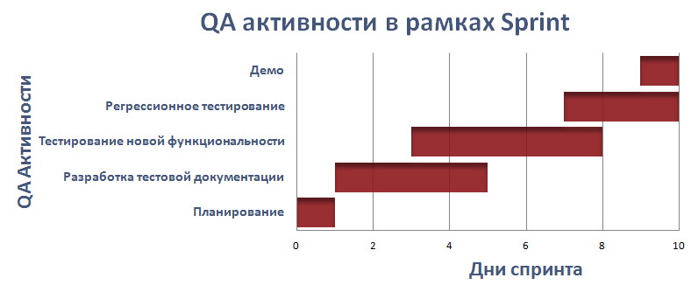
Scrum

Slide 20
Scrum
Прочие QA активности:
Планирование спринта
(Sprint Planning meeting).
Ежедневное совещание
(Daily Scrum meeting).
Ретроспективное совещание
(Retrospective meeting).

Slide 21

Спасибо за внимание!

